Slide 1
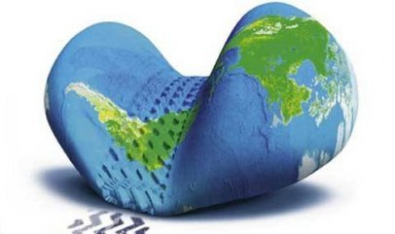

Der Umweltschutz
Das Thema Umwelt - und Klimaschutz geht uns alle etwas an und wird zunehmend wichtiger !!!

Slide 2
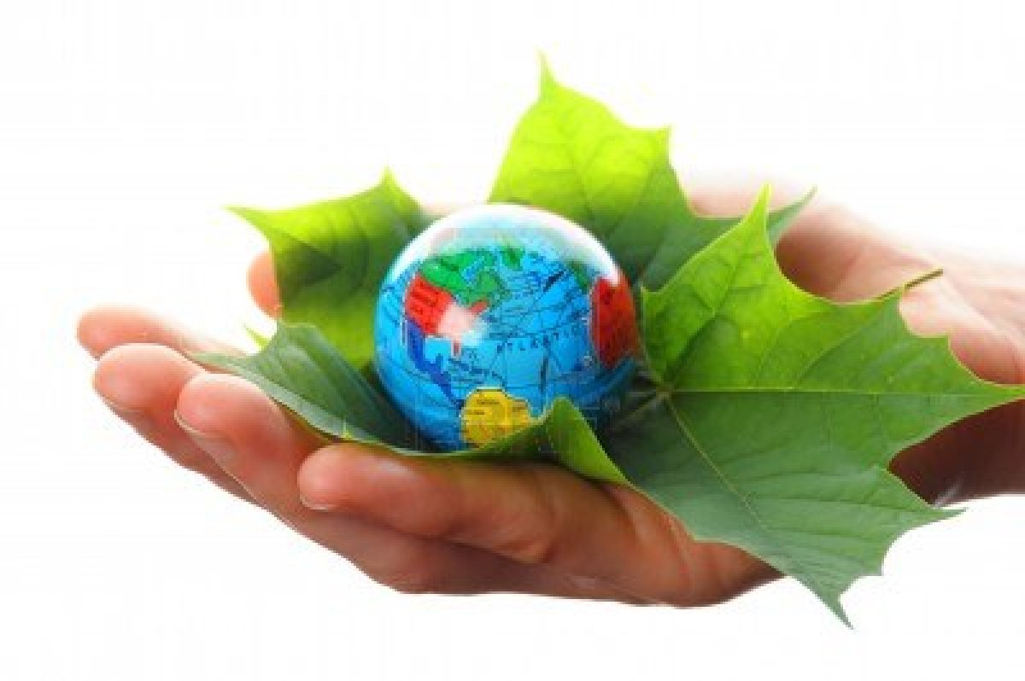
Die Gliederung
Umweltschutz allgemein
Maßnahmen zum Umweltschutz
Speziell im Büro
Diagramme
Direkt auf die Laurat bezogen
Folge bei nicht Einhaltung ?
Video
Übertriebener Umweltschutz ?

Slide 3
Der Umweltschutz
…bezeichnet die Gesamtheit aller Maßnahmen zum Schutz der Umwelt mit dem Ziel der Erhaltung der natürlichen Lebensgrundlage aller Lebewesen mit einem funktionierenden Naturhaushalt.
Gegebenenfalls sollen durch den Menschen verursachte Beeinträchtigungen oder Schäden behoben werden.
Das Augenmerk des Umweltschutzes liegt dabei sowohl auf einzelnen Teilbereichen der Umwelt (wie Boden, Wasser, Luft, Klima), als auch auf den Wechselwirkungen zwischen ihnen.

Slide 4


Wie kann ich die Umwelt schützen ?
Es gibt dutzende Möglichkeiten Daheim, im Garten, im Büro oder im täglichen Leben die Umwelt zu schonen… !
Licht ausschalten, sobald man einen Raum verlässt.
Den PC ausschalten, wenn er nicht mehr gebraucht, wird sowie selten genutzte Geräte ausschalten.
Alte Kühlschränke gegen neue austauschen (Alte Geräte können bis zu 50% mehr Energie verbrauchen als Neue).
Das Haus oder die Wohnung so gut isolieren wie es nur geht.
Alte Fenster gegen energieeffiziente austauschen.
Geräte die man selten braucht ausleihen oder mieten.
Immer auf den korrekten Reifendruck in den Fahrzeugen achten, das spart Benzin oder öfter fahren

Slide 5




Nur volle Waschmaschinen und Trockner anwerfen
Ein zwei Wege Spülsystem für das einbauen
Das in der Waschanlage waschen anstatt daheim mit dem Gartenschlauch
Taschen und Beutel aus Supermärkten wiederverwenden
Stoffservietten verwenden anstatt Servietten aus Papier
Wiederaufladbare verwenden
Biologische Abfälle kompostieren
Der Umwelt zu liebe ;)

Slide 6
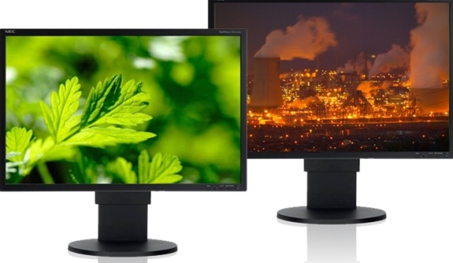
speziell im Büro …
Glühbirnen gegen Energiesparlampen tauschen
Faxempfang per Computer
Kontrolliertes Lüften („Stoßlüften“)
Kleidung der Jahreszeit entsprechend
Geräte ausschalten, wenn sie nicht gebraucht werden (kein „Stand-by“)
Häufig genutzte Internetseiten als Lesezeichen speichern
Dateigröße von E-Mails beim Versand möglichst gering halten
Tageslicht nutzen, z.B. Schreibtisch in Fensternähe platzieren
Doppelseitig drucken
Fehldrucke als Schmierpapier nutzen
Licht ausschalten beim Verlassen von Räumen, z.B. Teeküche, Toilette
Farbdrucke nur bei Bedarf
Mülltrennen
Spartasten am Spülkasten benutzen (WC)
Mehrwegflaschen wählen
-Wird gemacht
Teilweise
sollte gemacht werden

Slide 7
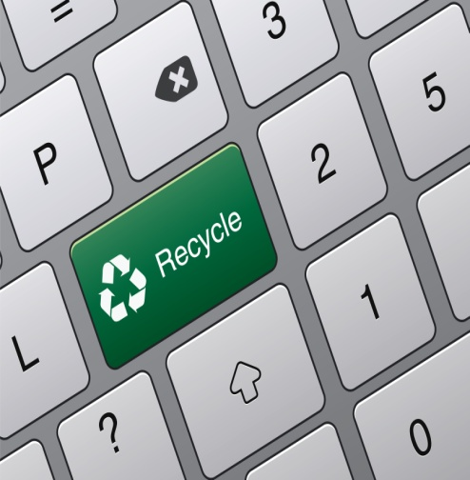
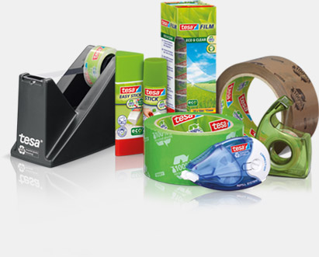
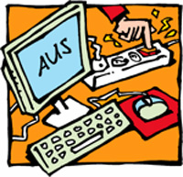
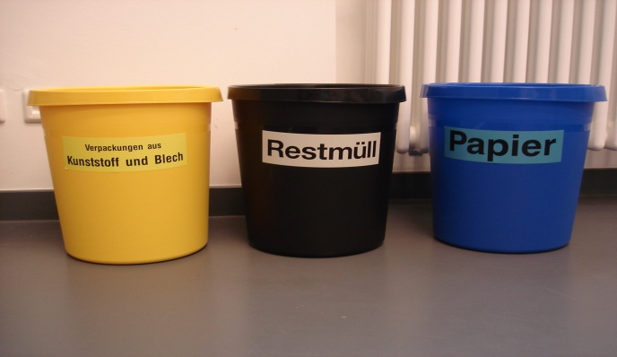
Kaffee-Maschinen zwischen den Kaffeepausen ausschalten
Für Briefverkehr innerhalb des Büros am besten Briefmappen anstatt Umschlägen
Druckerpatronen wiederverwenden
Recycling Produkte verwenden (Umweltfreundliche Produkte)
Weniger (alleine) Autofahren
Fair gehandelten Kaffee kaufen

Slide 8
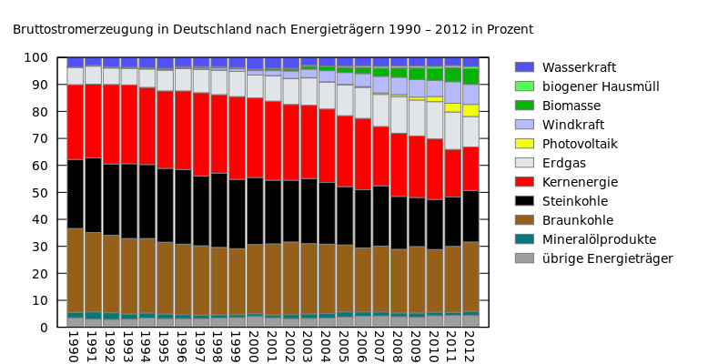
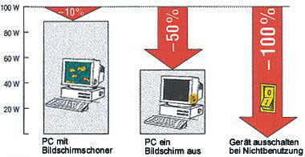

Slide 9
Das elektronische Büro
ist in der Praxis schon lange möglich
Verwaltung der meisten Daten auf elektronische Weise anstatt Papier
WICHTIG ! Einbau eines mehrfach redundantes Sicherungssystem (das es nicht zu Verlusten kommt)
bietet Vorzüge: mehrere Mitarbeiter können drauf zurückgreifen, Daten können über Suchfunktionen einfach nach bestimmten Themen oder Stichwörtern durchsucht werden
Und so geht‘s -> Das papierlose Büro wird ermöglicht durch:
Speicherung aller Dokumente in elektronischen Datenspeichern (Festplatten, evtl. diverse Wechselmedien)
Übermittlung dieser Dokumente ausschließlich über elektronische Wege (Dateiserver, E-Mail, usw.)
Die völlige Umstellung auf rechtsgültige elektronische Signaturen und den Verzicht auf handschriftliche Signaturen (Rechtssicherheit nötig)
Einscannen aller alten Papierdokumente und finales Archivieren solcher mit handschriftlichen Signaturen bis zum Abschluss des Übergangs

Slide 10

Umweltschutz in der
Verbesserung‘s Möglichkeiten
die oben genannten Türkisen Stichpunkte besser umsetzen
Das Papierlose Büro verbessern
die Computer bei nicht Gebrauch ausschalten
mehr das Tageslicht nutzen
Heizkosten reduzieren und Jahresentsprechend Kleiden
regelmäßiges Lüften
nicht unnötig E-Mails drucken
auf Fehldrucke verzichten
Mieterordner bzw. Allgemeine Doku- Ordner kann man auch elektronisch speichern
wieder auffüllbare Druckerpatronen
Recycling Papier verwenden
Verwendung des Postbuchs
häufige Verwendung von Büroklammern
neue Geräte vorhanden
gute Isolation
relativ neue Fenster (kein Wärmeverlust)
in der Heizanlage sind Thermostate eingebaut / programmiert
auf den Toiletten und Fluren wird Licht bei nicht Benutzung ausgeschaltet
häufiger E-Mail verkehr
sammeln von Batterien
Wiederverwendung von Ordnern

Slide 11
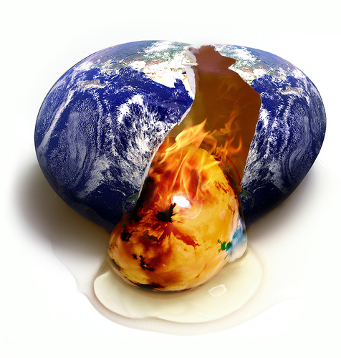
Was geschieht bei nicht Einhaltung ?
...unsere Erde wird an den Folgen
unserer Missachtung zerstört...
...wir werden alle aussterben, da unser
Lebensraum von UNS zerstört wird…
...wir vernichten unsere Nachkommen,
unsere Kinder… ?
...es ist nicht alles selbstverständlich..
...Achte unsere Welt „DEIN„
Lebensraum…
...lass die Erde nicht einfach so im
Stich…
...Sie ist für dich da und du musst für Sie
da sein… !
Unser Planet ist unser Zuhause, unser einziges Zuhause.
Wo sollen wir denn hingehen, wenn wir ihn zerstören ! Dalai Lama

Slide 12
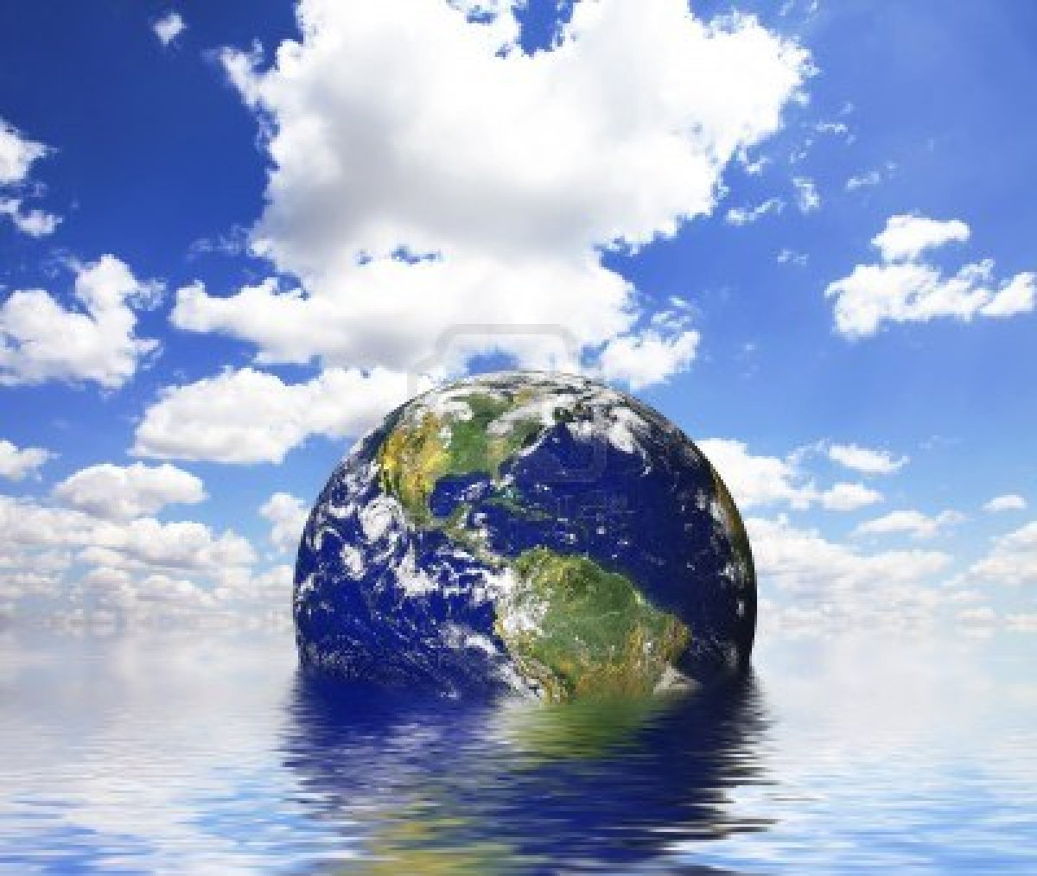
Video
http://www.youtube.com/watch?v=403yhOJZ4hg

Slide 13
Übertreibt es Deutschland mit dem Umweltschutz ?
Die Deutschen sind in Sachen Umweltschutz die Nummer eins in Europa: Wir trennen fleißig Müll, kaufen in Bioläden ein und besorgen uns Energiesparlampen. Doch ist das wirklich alles sinnvoll oder führt übertriebener Umweltschutz zum gegenteiligen Effekt?
MÜLL SORTIEREN, BIOSPRIT TANKEN, VEGETARIER WERDEN - ÜBERTREIBEN ES DIE DEUTSCHEN MIT IHREM ÖKOFIMMEL?
ABER SICHER!
VOR ALLEM DIE SPEZIES DER SCHEINBAR MODERNEN, NATURBEWUSSTEN STÄDTER SCHADET DER UMWELT MEHR, ALS IHR LIEB SEIN DÜRFTE.
http://www.sat1.de/ratgeber/uebertriebener-umweltschutz

Slide 14
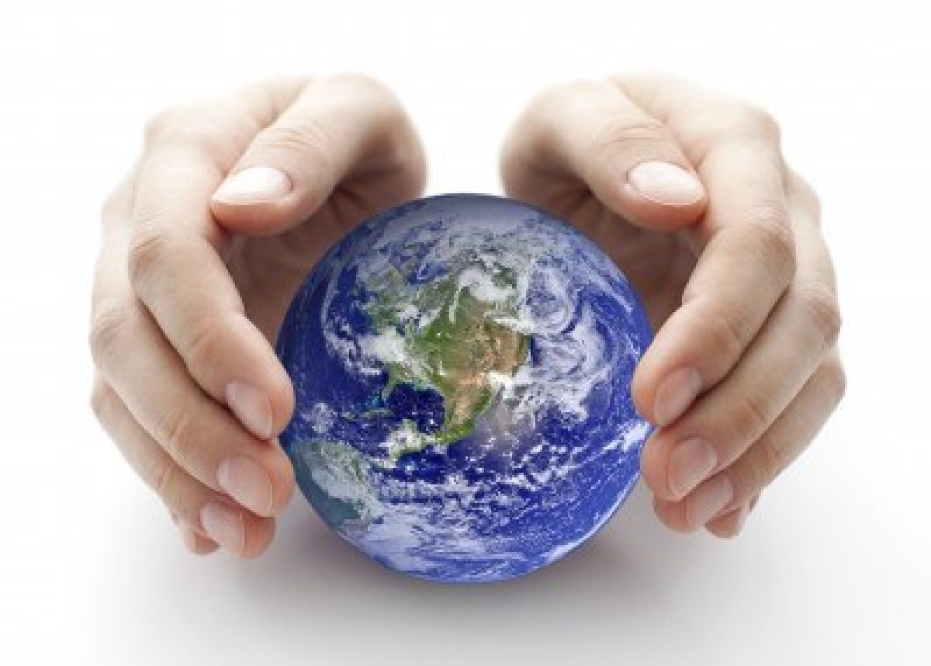
Schütze „UNSEREN“ Planeten !
Bevor man die Welt verändert, wäre es vielleicht wichtiger,
sie nicht zugrunde zu richten !

